Slide 1




SPA (Single Page Application)

Slide 2
목차
A table of Contents
#1,
What is a SPA?
#2,
SPA Framework
#3,
SPA, MPA, CSR, SSR
#4,
Web Trend
Notes:
첫번째로 SPA가 무엇인지
다음은 SPA Framework에 대해 설명하고
셋째로는 SPA와 관련된 용어들인 SPA, MPA, CSR, SSR
마지막으로 시대별로 웹 트랜드에 대해 설명하도록 하겠습니다

Slide 3
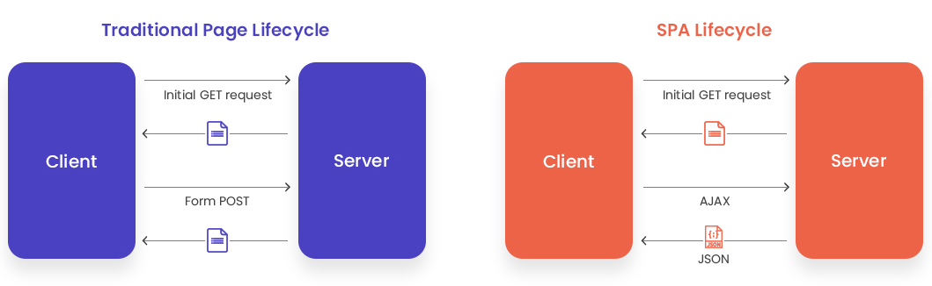
Part 1
What is a SPA?
Notes:
첫째로 SPA가 무엇인지에 대해 설명하겠습니다
왼쪽은 전통적인 방식이고 왼쪽은 spa 방식을 표현한 간단한 그림입니다
전통적인 방식은 사용자의 요청이 있으면 html과 같은 문서를 서버에서 전송해주고 사용자화면에 문서가 로드됩니다
다시한번 요청이 있으면 다시 문서 전체를 서버에서 전송해줍니다
SPA는 처음요청에 문서를 서버에서 전송받고 다음 요청은 AJAX와 같은 방식으로 요청해서 데이터를 받아 페이지 일부만 새로고치는 방식입니다

Slide 4

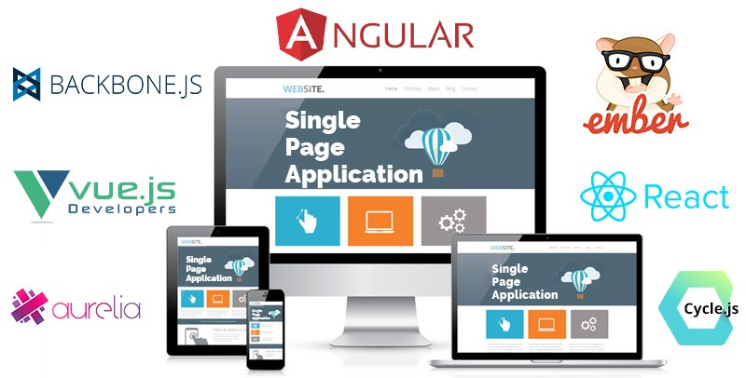



Part 1
What is a SPA?
Notes:
마이크로소프트 블레이저

Slide 5














Part 2
SPA Framework
Release 2014 2013 2010
Made by Evan You
추천언어 JavaScript(ES6) JavaScript(ES6) TypeScript
사용업체 스타트업, 작은규모 디자인이 중요한 업체 은행, Admin Page
APPs
Notes:
SPA Framework에 삼대장이라고 불리는 Vue, React, Angular 에 대해 비교 설명드리겠습니다
첫릴리즈가 뷰는 2014년 ….. 이고
만든곳은 Vue는 에반유

Slide 6
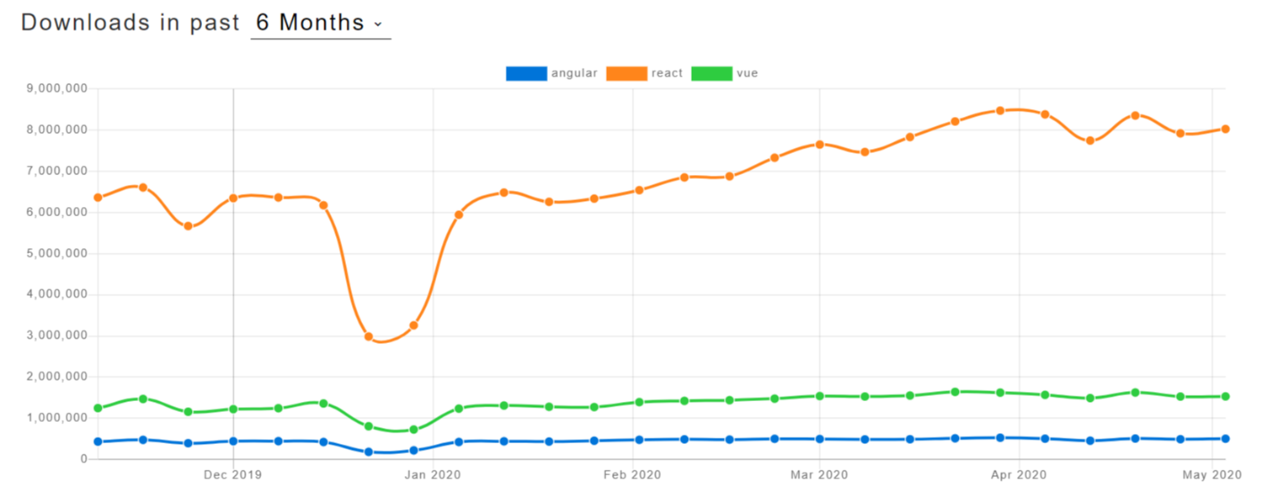
Part 2
SPA Framework
상대적으로 가장 쉽고
가볍고 개발이 빠름
가장 많이 사용되고
웹 및 앱 개발 가능
상대적으로 어렵지만
정리 되어있고 안정적
Notes:
카카오에서 리액트랑 뷰 반반 사용중이라고함
리액트 > 가장 많이 사용되고 있어서 커뮤니티가 활발하고, 웹 뿐만 아니라 React Native를 이용해서 앱도 개발이 가능

Slide 7
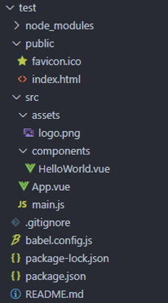
Part 2
SPA Framework
유일한 HTML
첨부파일
vue 확장자, 페이지를 구성

Slide 8
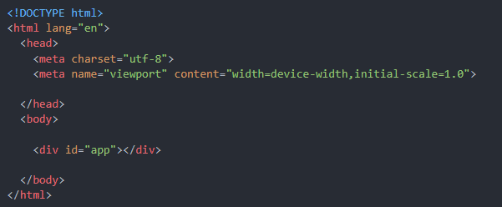
Part 2
SPA Framework
Notes:
Index.html 같은 경우

Slide 9
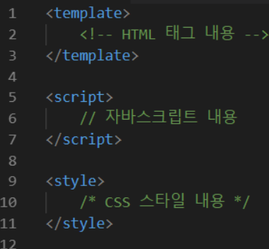
Part 2
SPA Framework

Slide 10
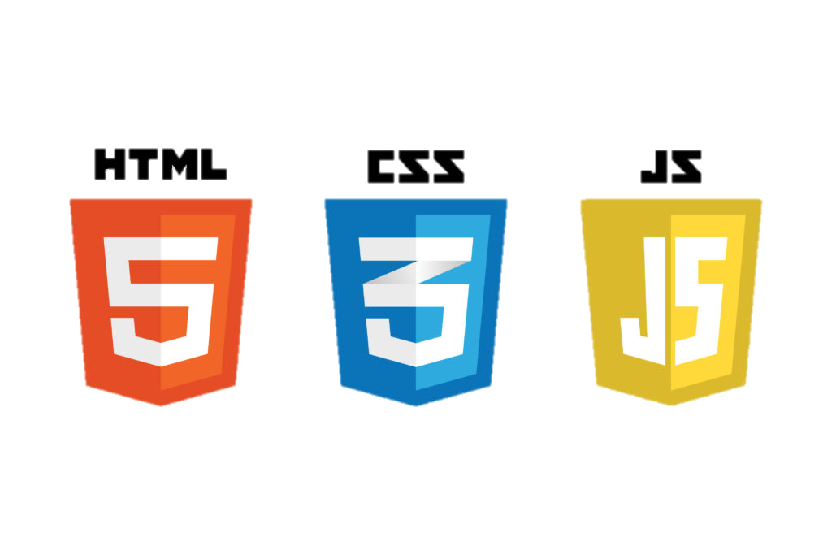
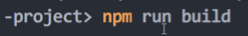
Part 2
SPA Framework

Slide 11
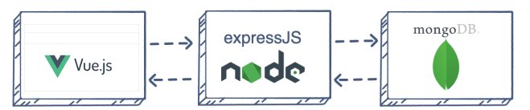






Part 2
SPA Framework
Front-End
Back-End
Database

Slide 12
Part 3
SPA, MPA, CSR, SSR
페이지구성
SPA
MPA
CSR
SSR
랜더링방식

Slide 13
Part 3
SPA, MPA, CSR, SSR
페이지구성
Single Page Application
Multi Page Application
Client-Side Rendering
Server-Side Rendering
하나의 페이지로 구성된 어플리케이션
여러 개의 페이지로 구성된 어플리케이션
모든 정적 리소스를 한번에 받아 페이지 구성
서버에서 데이터까지 포함한 페이지를 구성
랜더링방식
Notes:
SPA(Single Page Application)는 한 개(Single)의 Page로 구성된 Application이다. MPA(Multiple Page Application)는 여러 개(Single)의 Page로 구성된 Application이다.
CSR는 웹 에플리케이션에 필요한 모든 정적 리소스를 최초 한 번에 다운로드한다. 그 이후 새로운 페이지 요청이 있을 때, 페이지 갱신에 필요한 데이터만 전달 받아서 페이지를 갱신한다.
SSR는 새로운 페이지를 요청할 때마다 정적 리소스가 다운로드된다. 매번 전체 페이지가 다시 렌더링 된다.
그래서 SPA를 CSR(Client Side Rendering) 방식으로 렌더링한다고 말한다. 그래서 MPA를 SSR(Server Side Rendering) 방식으로 렌더링한다고 말한다.

Slide 14
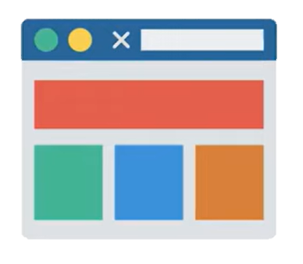
Part 3
SPA, MPA, CSR, SSR
SPA
MPA
페이지구성
Single Page Application
Multi Page Application
CSR
SSR
랜더링방식
Client-Side Rendering
Server-Side Rendering
Notes:
SPA로 구성하면 (클릭) 기본적으로 CSR 방식이고
MPA로 구성하면 (클릭) 기본적으로 SSR 방식으로 랜더링이 됩니다
(다음장)

Slide 15
Part 3
SPA, MPA, CSR, SSR
SPA
MPA
페이지구성
Single Page Application
Multi Page Application
CSR
SSR
랜더링방식
Client-Side Rendering
Server-Side Rendering
Notes:
그래서 SPA와 CSR, MPA와 SSR은 거의 같은 단어로 사용되곤하는데 (다음장)

Slide 16

Part 3
SPA, MPA, CSR, SSR
SPA
MPA
페이지구성
Single Page Application
Multi Page Application
CSR
SSR
랜더링방식
Client-Side Rendering
Server-Side Rendering
Notes:
하지만 완전히 같은 뜻을가진 단어는 아닙니다
(다음장)

Slide 17


Part 3
SPA, MPA, CSR, SSR
SPA
MPA
페이지구성
Single Page Application
Multi Page Application
CSR
SSR
랜더링방식
Client-Side Rendering
Server-Side Rendering
Notes:
요즘 SPA Frame워크들의 라이브러리를통해 SSR방식으로 랜더링을 할 수 있고
JSP나 PHP도 AJAX등을 통해서 CSR방식을 사용하기도 합니다

Slide 18


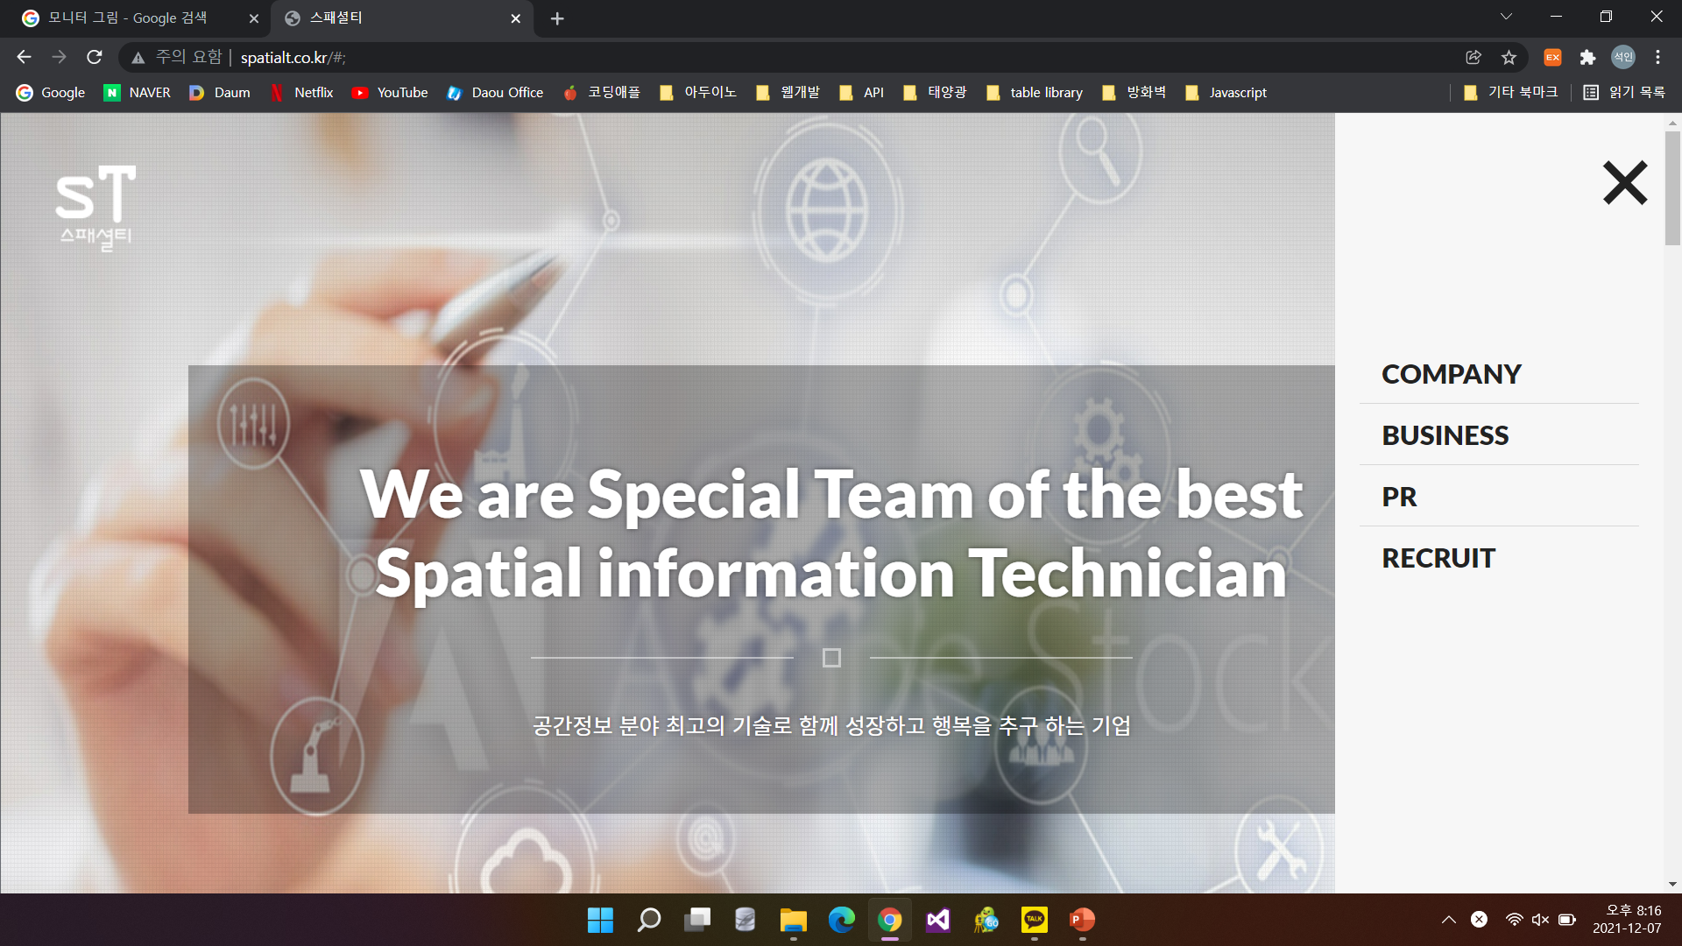


Part 4
Web Trend
Static Sites
1990s
/home
home.html
….
Notes:
웹페이지들이 어떤식으로 발전했는지 웹트랜드에 대해 설명하겠습니다

Slide 19
Part 4
Web Trend
Static Sites
1990s
/company
company.html
….

Slide 20
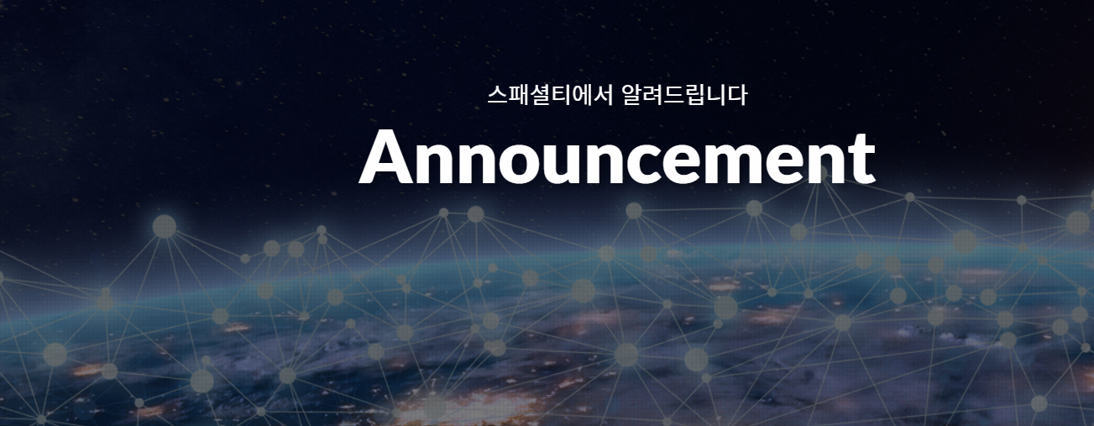
Part 4
Web Trend
<iframe>
1996
/part
part.html
….
Notes:
1996년 iframe 태그가 도입되었습니다
지금도 종종 쓰이는 태그인데요
일정한 부분을

Slide 21



Part 4
Web Trend
XMLHttpRequest
1998~
Request: aboutData
JSON
….
Notes:
1996년 iframe 태그가 도입되었습니다
지금도 종종 쓰이는 태그인데요
일정한 부분을

Slide 22
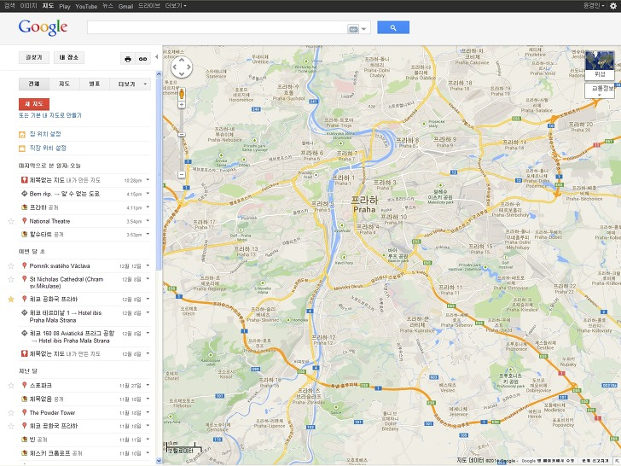

Part 4
Web Trend
AJAX
2005
Notes:
2005년 이런방식이 공식적으로 AJAX라는 이름으로 나오게되었고
대표적으로 구글이 AJAX를 이용하여 동적으로 화면구성하는 구글맵과 같은 웹어플리케이션을 만들게됩니다

Slide 23
Part 4
Web Trend
AJAX
2005
SPA
Single Page Application
Notes:
이런 어플리케이션이 현재까지 널리 사용되고 있는 SPA, single page application 입니다

Slide 24

Part 4
Web Trend
CSR Client-Side Rendering
Notes:
사용자들의 PC성능이 점차 좋아지고 자바스크립트도 표준화가 진행되면서
React Vue Angular 와 같은 프레임 워크들이 등장하면서 CSR, SPA 가 트랜드로 잡아가게됩니다.

Slide 25

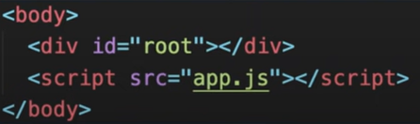
Part 4
Web Trend
CSR Client-Side Rendering
www.spatialt.co.kr
index.html
….
Notes:
CSR 방식으로 만들어진 웹사이트에 요청을 보내면
서버에서 index.html 파일을 클라이언트에게 보내줍니다
이 Index파일은 텅텅 비어저 있고 자바스크립트 달랑 자바스크립트 링크만 있습니다

Slide 26
Part 4
Web Trend
CSR Client-Side Rendering
app.js
app.js
….
Notes:
빈 화면에서 다시 자바스크립트를 요청합니다
그러면 서버로부터 어플리케이션에 필요한 로직뿐만 아니라
어플리케이션을 구동하는 프레임워크와 라이브러리 소스코드들도 모두 받아옵니다
이 파일의 사이즈가 커서 다운로드 받는데 시간이 걸리고 또 이것을 랜더링하기 때문에
첫페이지가 뜨기까지 사용자는 빈화면을 보게되는 단점이 있습니다

Slide 27
Part 4
Web Trend
SSR Server-Side Rendering
www.spatialt.co.kr
index.html
….
Notes:
다음은 SSR 입니다
SSR은 사용자가 페이지에 접속하면 서버에서 html파일과 데이터들을 읽고
Html 파일을 만들게되고 이렇게 잘만들어진 문서를 받아와서
사용자에게 바로 화면을 보여줄 수 있게 됩니다
화면을 바로 보여주는 장점이 있지만
페이지를 이동할때마다 화면이 깜박거리는 이슈가 존재하고
사용자가 요청할 때마다 서버에서 랜더링을 하기때문에 서버에 과부하를 줄수 있습니다

Slide 28
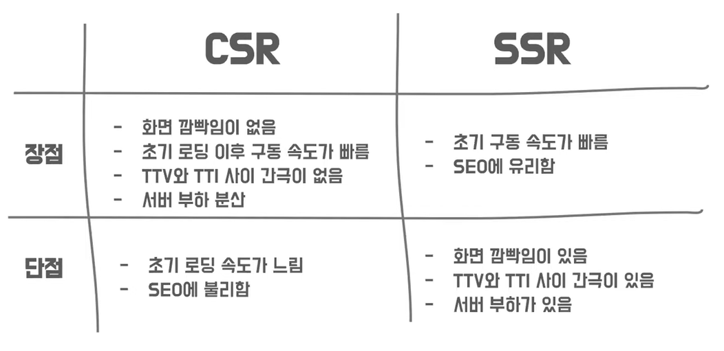
Part 4
Web Trend
TTV : : Time To View TTI : Time To Interact SEO : Search Engine Optimization
Notes:
SEO 검색엔진 최적화
Interact 상호작용하다

Slide 29

Part 4
Web Trend
SSG Static Site Generation
+
….
index.html
Notes:
CSR과 SSR의 단점들을 보완하기 위해 SSG 방식을 사용하기도 합니다
SSG는 static site generation의 약자로 CSR방식에 사이트를 미리 정적으로 생성해 놓는 방식입니다
리액트같은 경우 개츠비라는 라이브러리와 함께 사용하면
(클릭) 웹페이지를 미리 생성 해두어 리액트로 만든 어플리케이션을 정적으로 서버에 배포해 놓을 수 있습니다
SSR처럼 모두 정적으로 배포하는 것이 아닌 필요에 따라 정적, 동적으로 구성할 수 있습니다
현재 사용되는 CSR, SSR, SSG 중에서 어떤 방식이 가장 좋다고 할 수 없고
각자의 상황에 맞게 적용하는 것이 가장 좋다고 할 수 있습니다

Slide 30
보 안 교 육

Slide 31
참고자료
인스타그램을 만들며 배워보는 Vue.js 완벽 가이드
https://codingapple.com/course/vue-js/
TIL | #2 React, Angular, Vue.js 비교
https://velog.io/@goblin820/TIL-2-Vue-React-Angular
서버사이드 렌더링 (개발자라면 상식으로 알고 있어야 하는 개념 정리 ⭐️)
https://www.youtube.com/watch?v=iZ9csAfU5Os&t=157s
[10분 테코톡] 🎨 신세한탄의 CSR&SSR
https://www.youtube.com/watch?v=YuqB8D6eCKE&t=701s

